Slide 1



PHÒNG GIÁO DỤC VÀ ĐÀO TẠO HUYỆN TIÊN LÃNG
HỘI THI
GIÁO VIÊN DẠY GIỎI CẤP HUYỆN
NĂM HỌC 2024-2025
Giáo viên:PHẠM THỊ THI
Đơn vị: Trường Tiểu học Minh Đức

Slide 2
B
8
5
3
3 + 5 =
8 – 3 =
8 – 5 =

Slide 3
Bµi 13
LUYỆN TẬP CHUNG
TIẾT 3

Slide 4

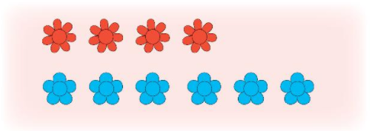
1
Số
?
?
+
?
=
?
4
6
10
?
+
?
=
?
6
4
10

Slide 5
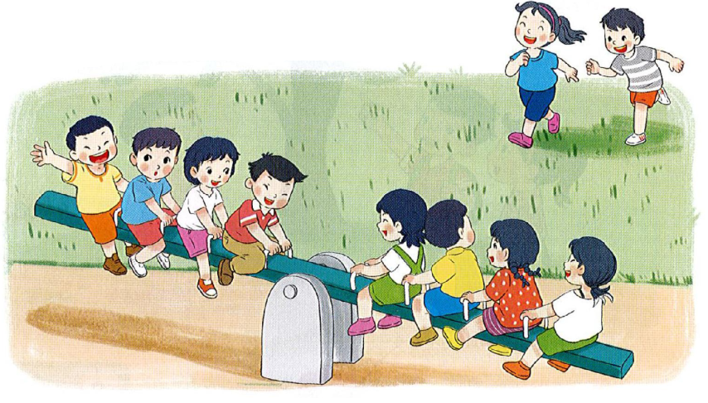
2
Số
?
?
+
?
=
?
8
2
10
?
+
?
=
?
2
8
10

Slide 6
3
> ; < ; =
?
9 4 + 1 3 + 4 7
8 10 – 2 7 + 2 8
7 2 + 6 10 – 2 7
a)
?
b)
?
>
=
?
?
=
>
?
?
<
>

Slide 7
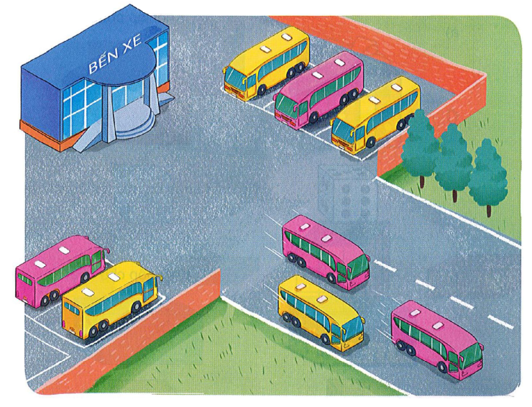
4
Số
?
8
–
?
=
?
3
5

Slide 8


